Slide 1

為獅子會歡慶一百年的人道服務
主講:300A3區GLT協調長陳建文
Notes:
2017年，獅子會將歡慶一百年的人道服務。本次年會將標誌著4年期的百年紀念慶祝活動的中間點。

Slide 2

慶祝100年的獅子會
透過服務來領導
邀請新會員製造影響力
與社區保持聯絡
Notes:
當我們思考如何慶祝獅子會100年的曆史時，我們以服務開始，並建立了百年慶服務挑戰。
接下來，我們增加了百年慶會員發展獎，這樣就可以增加我們能夠服務的人數。
然後，我們要求每個獅子會與他們的社區保持聯絡，並推行一個社區傳承方案。

Slide 3



透過服務領導
百年慶服務的挑戰
青少年
  視力
  飢餓
  環保
Notes:
在2014年7月，國際獅子會宣佈百年慶服務的挑戰 - 一個在世界各地於四個領域 -青少年、 視力、饑餓和環境，為1 億人服務之雄心勃勃的目標。它是一項 4年的活動，於2018年6月30日截止。
獅友盡其可能回應，我們正邁向實現我們的目標，使 1 億人受益的路上。
此外，數千個分會在活動的第一年透過參加所有四個領域的服務，獲得鑽石布章。
如果我們要達成我們的目標 - 並希望超越它 - 我們必須繼續積極參與挑戰。分會在每一年的挑戰活動都可以獲得為各個領域服務的布章。如果在某一年至少 50%的分會參加，總監可獲得一個布章。
但最重要的是 - 我們可以改變數百萬人的生活。

Slide 4
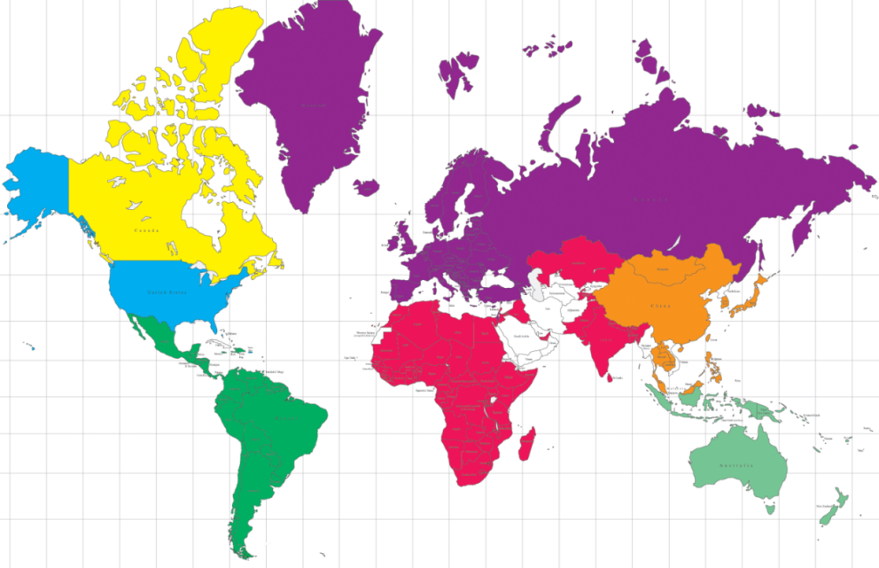
服務挑戰的更新消息
參與的分會數
29,307
報告的活動數
487,998
接受服務的人數
青少年：30,233,060
視力:14,658,318
飢餓：19,453,629
環保：25,555,561
總數：89,900,568
2016年6月1日的數據
Notes:
我們來看看全球各地的獅子會員應對挑戰的情況如何。
本月初，29,000個獅子會參與，他們報告完成超過500,000 個活動。而這些活動讓9000萬人受益！
這難道不是很精彩嗎！{鼓掌}
我們做的很好，但我們還沒完成。我們的百年慶祝還有兩年時間。讓我們衝破服務１億人的大関，並看看獅子會能夠有多高的建樹！

Slide 5

邀請新會員產生影響
邀請其他人來服務
"有需求的地方，我們需要一位獅友"
Notes:
如果每個獅子會只要添加三名新會員，這是138,000位新獅友，相當於影響超過400萬人的生活。
此外，於每個憲章地區還有數千個社區沒有獅子會。這數千個社區的需求得不到滿足。
如果每個區中添加一個新分會，可以服務超過700個新的社區。
有需求的地方，我們需要一位獅友。
所以，我們要求您，做為我們百年慶慶祝活動的一部分，邀請其他人加入我們的服務。

Slide 6

邀請新會員產生影響
百年慶會員發展獎
2015年 4月1日– 2018年 6月30日
Notes:
百年慶慶會員發展獎給您機會成為我們百年慶慶典的一部分，標記著獅友為我們社區服務 100年。獅友可以兩種方式獲得這些獎項: 透過推薦新會員和幫助組織分會。
一旦他們推荐一位新會員，或者幫助組織一個新分會，獅友自動有資格獲得額外的獎勵。
銀 百年慶獅友
一旦新會員或新分會保持正常地位 1 年又1天，可獲得百年慶獅友銀獎。
金 百年慶獅友
一旦新會員或新分會保持正常地位 2 年又1天，可獲得百年慶獅友金獎。
鑽石 百年慶獅友
一旦新會員或新分會保持正常地位 3 年又1天，可獲得鑽石百年慶獅友鑽石獎。
在 Lions100.org 網站您可以找到有關百年慶會員發展獎的詳細資訊。

Slide 7

與社區連結
百年慶社區遺產方案
認定一個當地的需求
並產生持久的影響
Notes:
我們百年慶慶典榮耀我們的過去 - 獅友在我們100 年的歷史中的很多成就。我們突顯我們當前的方案和我們服務的影響。而且，我們也正邁向我們的未來。
做為慶祝活動的一部分，我們要求分會認定一項遺產方案 - 會在他們當地社區留下持久影響的一些事物。
遺產方案的例子包括:
讓所有人享受的獅子公園
社區花園
在鄉鎮廣場的鐘塔
獅子眼科醫院或診所
遺產方案也可以簡單的像在您的城市入口處設置新的獅子會標誌。任何方案認定為獅子會送給您的社區的持久禮物都有資格。
我們鼓勵分會會見社區領導人，以認定當地的需求，未來幾年對他們的社區有利，可以標記為獅子會的遺產。

Slide 8
百年慶志工結構
前總會長法蘭克 摩爾三世，CAC主席
前總會長約瑟夫沃伯勞斯基,CAC 榮譽主席
領導人
每個憲章區各兩名和 非洲的代表，
前總會長 李台燮博士
前國際理事 高田順一)
百年慶
行動
委員會
百年慶協調員
複合區(辜雪銀)和區的百年慶活動人
邀請分會確定百年慶召集人或委員會 以指導百年慶活動
分會百年慶
召集人/委員會
獅子會 會員
Notes:
百年慶的志願者正在全世界幫助我們的慶祝活動取得成功。
除了主席 PIP 法蘭克摩爾和名譽主席 PIP 喬 羅伯斯基，百年慶行動委員會有來自每個憲章區和非洲的代表。(請注意-- 利用此時刻來確認您的代表。如果它們出席，要求他們站起來並得到確認。)
此外 - 已要求每個複合區、單區及區任命一位百年慶協調員，幫助協調百年慶活動。(請注意 - 在此時刻要求複合區、單區和區百年慶協調員站起來並得到確認)。
在Lions100.org 網站上，可以發現百年慶行動委員會和百年慶協調員的完整名單以及職務說明。
我們鼓勵分會確定一位百年慶召集人及/或百年慶委員會，以協調在分會階層包括參加百年慶服務挑戰和當地慶祝百年慶活動。
當然，我們鼓勵每位獅友，擁抱國際獅子會的豐富歷史並利用來激發他們自己的服務。

Slide 9
慶祝的行動步驟
跟您的分會談百年慶，並邀請他們參加慶祝活動
選擇一位百年慶分會召集人及/或委員會
為您的分會創建一個計畫，透過服務來領導、 邀請新會員產生影響，和與您的社區連結
與貴區百年慶協調員分享您的計畫— 其他分會可以受益於您的想法
在MyLCI mylci.lionsclubs.org 分享您的服務之影響
Notes:
您可以採取一些步驟來慶祝...

Slide 10
百年慶的資源
百年慶工具箱
百年慶
分會用品
試金石的故事
Lions100.org 分會規劃工具和資源
百年慶影片
服裝、旗幟、標誌貼紙、徽章、布章及更多
2015 年 9 月開始分享 100個故事
短的影片分享獅子會的 歷史和影響
Notes:
資源是我們百年慶慶祝活動整體成功的關鍵。
Lions100.org 網站是資訊和資源的主要來源。在工具箱部分下，您會發現分會規劃資源、 方案構想和其他可下載的材料，如試金石的故事 - 我們的歷史和特色活動的簡短文章。文章設計用於在分會、區和複合區的新聞簡訊，並且還可以發佈與當地報紙分享。
我們百年慶影片是一種視覺方式，講令人信服的國際獅子會故事。首先發佈的兩個影片是"獅子分會成立"和 "茂文鐘士的影響"。一些這些影片包含現在的獅友以前從來沒有看到或聽到的照片和錄音。將製作八個影片- 每季一次-，您可以在 Lions100.org 找到它們。
此外您將會在 Lions100.org 找到分會用品的百年慶商品的連結。在那裡您會找到服裝、旗幟、標誌貼紙和更多，專門為百年慶典所設計。

Slide 11
百年慶的方案
百年慶旗幟
紀念幣
百年慶展覽
跨越世界的片段2017 年 在芝加哥聚集在一起
2016 年 6 月可購得極具收藏價值 1 盎司銀硬幣
主要的展覽在芝加哥，再加上旅行展示和線上展示
在 LCI 總部捐獻茂文鐘士雕像
百年慶紀念
Notes:
將專門設計百年慶旗幟慶祝獅友服務100 年。2016 年7月開始，每位執行幹部、國際理事及指派理事將給條旗幟的一部分，讓他們帶著訪問獅友。要求獅友在那部分旗幟上簽名。旗幟將在 2017 年重新組裝，並展示在芝加哥百年慶國際年會。
美國財政部將在2015 年12 月核准百年慶紀念幣的設計。從2016 年1月開始，LCI 和美國鑄幣局將開始推動向獅友和世界各地的硬幣收藏家宣傳硬幣。這枚硬幣將可在2017 年1月購買。每枚金幣將銷售達 400,000枚，獅子會國際基金會每枚將收到10美元- 最多為 400 萬美元。所有收益將都支援視力第一活動。
LCI 職員也正在為2017年國際年會的百年慶展覽工作 。這次展覽將包括歷史文物和互動式展示，告訴我們過去、現在和未來的故事。較小巡迴展覽將在2016年領導論壇展出，而且一個數位的展示將可在 Lions100.org取得。
工作正在進行以確定一名雕塑家和委託製作一個將放置在國際獅子會總部的茂文鍾士青銅雕像。並感謝日本獅友捐助 $20,000元，改善和擴大茂文鍾士在芝加哥附近的蒙特格林伍德公墓的墓地，工作已開始。
我們將繼續突顯可用的資源並透過我們的網路溝通，例如電子郵件、Lions100.org 網站、 社交媒體和獅子雜誌，提供百年慶方案的更新訊息。

Slide 12

百年慶服務挑戰
Centennial Service Challenge
CSC

Slide 13

4項全球服務行動GSAC希望可以造福1億人
4 Global Service Action Campaigns
鼓勵青少年
分享視覺
救濟飢餓
保護環境

Slide 14


鼓勵青少年
分享視覺
提供獎學金
鼓勵青少年參與社區服務
贊助學生球隊或樂器設備
和平海報比賽
獅子探索
視力篩檢
供應低視力者輔助品
提供輔助技術
提供眼鏡
為有需要的人眼部護理

Slide 15


救濟飢餓
保護環境
透過組織收集食物和建立廚房
分發捐贈食物給飢餓者
為老人送餐
打造更健壯的家庭和社區。
推動植樹活動
為落後地區建立及保持水井
建立回收系統程序

Slide 16
百年服務挑戰獎
百年慶服務挑戰(CSC)是為慶祝獅子會服務一百年及挑戰各分會在2018年6月30日之前，參與全部4項全球服務行動GSAC之運動，希望可以造福1億人的行動。
如何參加百年服務挑戰？
1.舉行有關”青年、視覺、飢餓、環境”的服務方案。
2.透過MyLCI報告您的服務活動報告。
3.每一年參與的分會可獲得有配上寶石設計的百年旗幟布章獎。

Slide 17




百年服務挑戰獎項
分會級百年服務旗幟布章獎
一年內完成一類型GSAC服務,將獲得一個布章,最多四個
分會請儘快的透過MyLCI報告各類服務,該活動將記錄在分會的SAR 記錄中,總會將在3月15日透過郵寄將布章寄達
四種百年服務挑戰的別緻寶石布章
Notes:
There will be recognition for clubs as we strive to serve a 100 million people by June 2018. Clubs can earn a patch every year if they report service in one of the four areas.
The annual patches will have images of up to 4 gemstones, signifying if the club served 1, 2, 3, or all 4 areas of the challenge in that fiscal year.
Clubs that earn a patch that covers all 4 areas in a year will have their patch sent in late March of that year, for presentation say at a District Convention. The idea is to recognize those clubs for their commitment to serving the needy, and to motivate other clubs to conduct service in all 4 areas before that year is over.

Slide 18




百年服務挑戰獎項
區級百年服務旗幟布章獎
一年度可獲得一個區級百年服務挑戰旗幟布章
資格:年度內區裡有50%以上的分會完成兩項以上的全球服務活動GSAC
Notes:
There’s also a patch that districts can earn in every year of the challenge. The qualifications are straight forward: have at least 50% of the clubs in the district report on service in two or more of the Global Service Action Campaigns for that year.

Slide 19
百年服務挑戰特別獎
最高级特別獎 – 鑲有寶石的特別胸針獎
資格:
分會在百年慶典活動四年間,每年都獲得四個寶石布章,將獲得鑲有寶石的特別胸針獎
區級在百年慶典活動四年間,每年50%以上分會獲得二個以上寶石布章獎者,將獲區級鑲有寶石的胸針獎

Slide 20
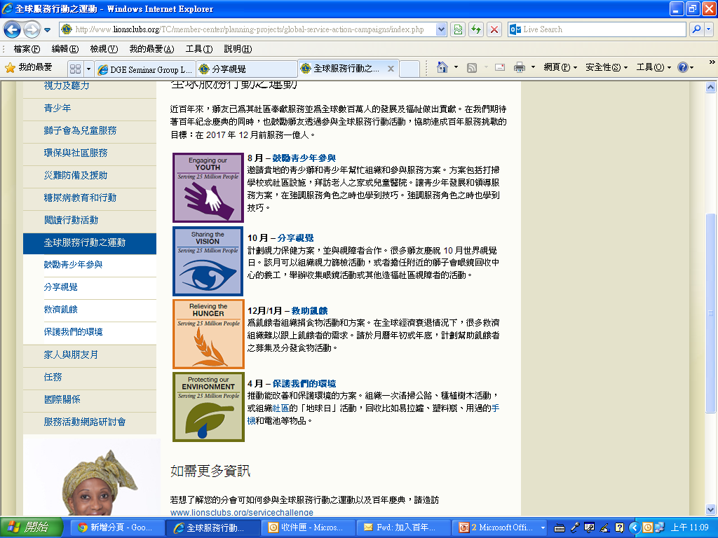
百年服務挑戰
為符合分會或區獲得布章，何時為各年度的報告截至日期?
獅子年度 網上報告的截止日期
2015-2016 2016年7月15日
2016-2017 2017年7月15日
2017-2018 2018年7月15日
我如何能獲得關於百年慶服務挑戰的更多信息？
請訪問 www.lions100.org，或寄電子郵件至服務活動CSC@lionsclubs.org。

Slide 21

更多會員等於更多服務
Notes:
我們的會員和分會是我們組織的重心，為繼續服務我們會員必須繼續成長。我們的成長取決於許多因素，包括自分會階層開始有專門領導，具有動能的全球會員發展團隊，會員成長活動配上有效的行銷策略，再推廣到女性和家庭會員。
總結上述，我們的會員雖已近140萬，仍然必須繼續成長，並且在下一個世紀保持相關的服務。開放新的想法，並與全球會員發展團隊和全球領導開發團隊成員合作尋找新的方法，宣導成長、參與會員、透過服務及培養領導者。

Slide 22



在百年慶活動期間客製化的
新會員 / 新會創會會員表揚
Notes:
Bullet point, then build each definition

Slide 23



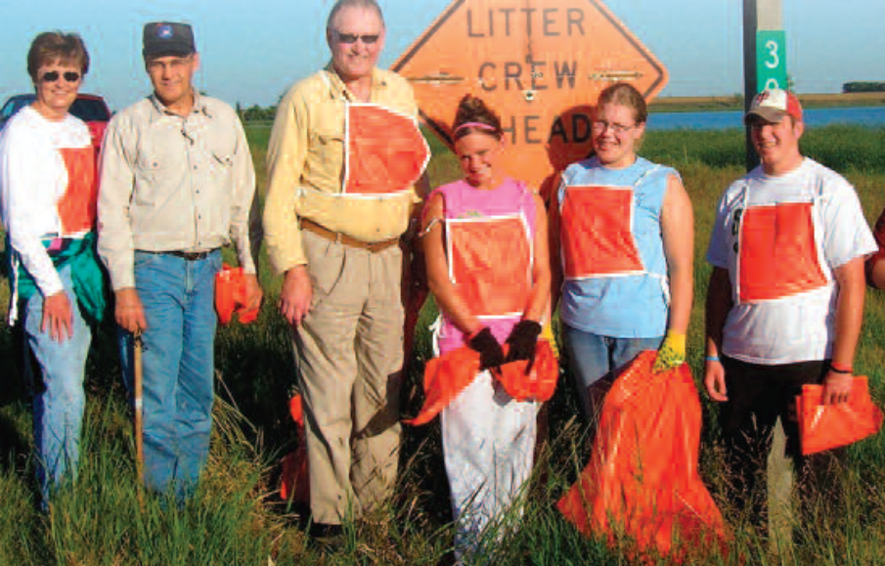
“邀請一位” 應從家庭開始
Notes:
“邀請一位” 應始於家庭
與您的家人分享你對獅子會的承諾和熱情。家人以獅子會員身份一起服務，樹立服務他人的家庭傳統。邀請一位 會員運動應始於家庭。如果獅子會家庭站在自己社區的前線服務，世界上最大的服務組織的榮譽就當之無愧。

Slide 24
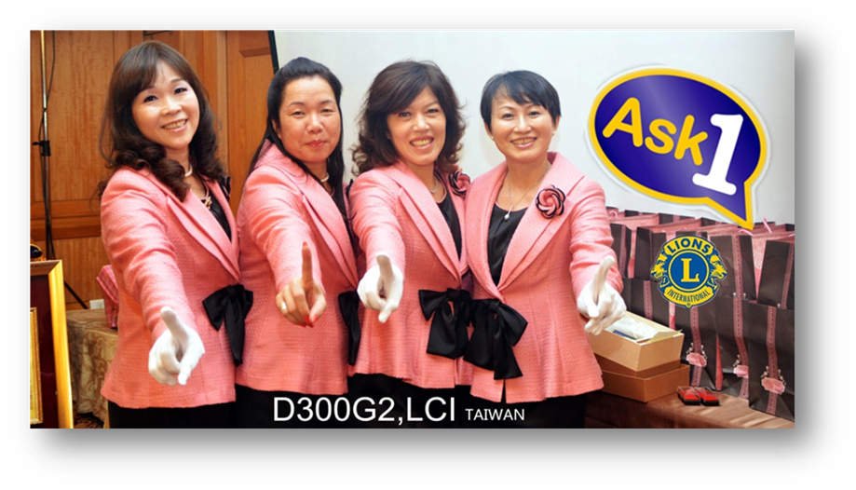


個人獅友獎
推薦新會員表揚為
百年慶推薦獅友獎
百年慶推薦徽章
百年慶推薦獎狀
NEW!!
Notes:
我們以自己最擅長的工作來獎勵獅友... 幫助我們組織的發展！
讓我們以邀請一人加入你的分會開始，一旦他加入後，馬上開始表揚 !
任何獅友於 2015年4月1日 和 2018年6月30日之間推薦新會員
將立即表揚為百年慶推薦獅友
推薦獅友可獲得百年慶推薦徽章 和百年慶推薦獎狀，以表揚幫助其分會成長。
→上述的獎章 & 獎狀 →會連同新會員資料袋一併發出
→百年慶獅友另外會有 百年慶徽章 & 百年慶證書

Slide 25



百年慶獅友獎– 漸進獅友表揚
保留新會員獎
自動漸進表揚
百年慶會員
鑽石百年慶獅友獎
須連續保持三年又一天正常
金色百年慶獅友獎
須連續保持兩年又一天正常
銀色百年慶獅友獎
須連續保持一年又一天正常
Notes:
請記住... .
新會員保留的更久，新分會保留正常更久，獅友和分會可以獲得更多的表揚。
百年慶活動會員發展獎
提供漸進的表揚成功的推薦新會員或幫助組織新分會的獅友。
該活動獎勵獅友承諾邀請會員服務其社區，並使新分會強大而穩定。
即新會員或新分會保持正常更久，獅友可以獲得更多的表揚。

Slide 26

會員發展獎-分會表揚
尊爵百年慶分會
一個年度
至少有 3 位新會員
以及
新會員保留了2年又1天
一個年度
至少輔導 1 新分會
以及
新分會保留了2年又1天
符合其中一項
※會員入會及新會成立日期：始於2015年4月1日，終止於2018年6月30日※
Notes:
第1階層分會可獲得尊爵百年慶分會之表揚。
本階層一分會在百年慶活動中的一個年度至少有3位入會的新會員。
或在百年慶活動中的一個年度至少輔導一新分會 。
一旦新會員或新分會保留了兩年又一天則該分會表揚為尊爵百年慶分會。
請記住，符合資格的年度:
2015-2016將包含該年度的4-6月，及
2016-2017
2017-2018
因此分會在未來三年有機會獲得特別獎勵!

Slide 27


會員發展獎-分會表揚
世界級百年慶分會
每年至少有 3 位新會員
新會員在百年慶典期間
必須維持會籍
至少輔導 1 新分會
新分會及會員保持正常
1 年又1天
兩項兼具
※會員入會及新會成立日期：始於2015年4月1日，
終止於2018年6月30日※
Notes:
我們已經設計特殊的表揚於百年慶期間的每年，獎勵我們的分會和區的成長。
1. 我們會表揚在3個年度中，每年至少有三名新會員入會 ，以及三年內至少輔導一新分會
2. 新會員與新分會被確認保持正常一年又一天。該分會將於2019年7月可獲得通知為世界級的百年慶分會

Slide 28

百年慶社區傳承方案
創建持久和可見的傳承
透過當地媒體宣傳方案
透過 MyLCI 報告方案獲得表揚
分會可以獲得一個特別的旗幟
布章
被選中的方案則會登在國際總會網站
Notes:
分發講義:百年慶社區傳承方案常見問題
慶祝百年慶的最後主題為與社區連結，最好的代表是百年慶社區傳承方案。傳承方案是對社區一個可見的贈禮，紀念獅子會百年慶和創建持久遺留的獅子會服務。定義三個不同級別的參與，社區的任何分會都可以參與:
第1級:提高分會可見度的社區方案，如: 自行車架、公園的長凳或噴泉
第2級:提供社區贈禮，如在繁忙街道建設一條行人天橋，捐出一輛車給一個社區組織，或整修兒童角落或操場的方案
第3級:用諸如擴大圖書館、職訓中心或為地區醫院增加新設備的方案，對社區產生影響。
最後，別忘了鼓勵分會和您的區，宣傳他們的社區傳承方案和透過 MyLCI 報告方案。

Slide 29


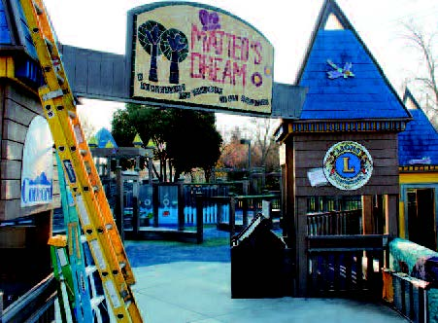
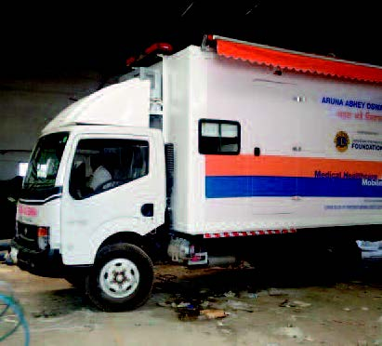
百年慶社區傳承方案級別
第1級:提高分會可見度的社區方案，如: 自行車架、公園的長凳或噴泉
第2級:提供社區贈禮，如在繁忙街道建設一條行人天橋，捐出一輛車給一個社區組織，或整修公園兒童遊樂場的方案
第3級:用諸如擴大圖書館、職訓中心或為地區醫院增加新設備的方案，對社區產生影響。

Slide 30
Notes:
使用 Lions100.org 做為您的主要工具來源，以協助百年慶活動和慶典。
時刻保持透過百年慶慶典新聞簡訊和其他獅友溝通所推出的新資源。
現在正是透過整合計畫及採取行動，慶祝我們的百年慶，慶祝獅友服務100年的時候。

